Slide 1
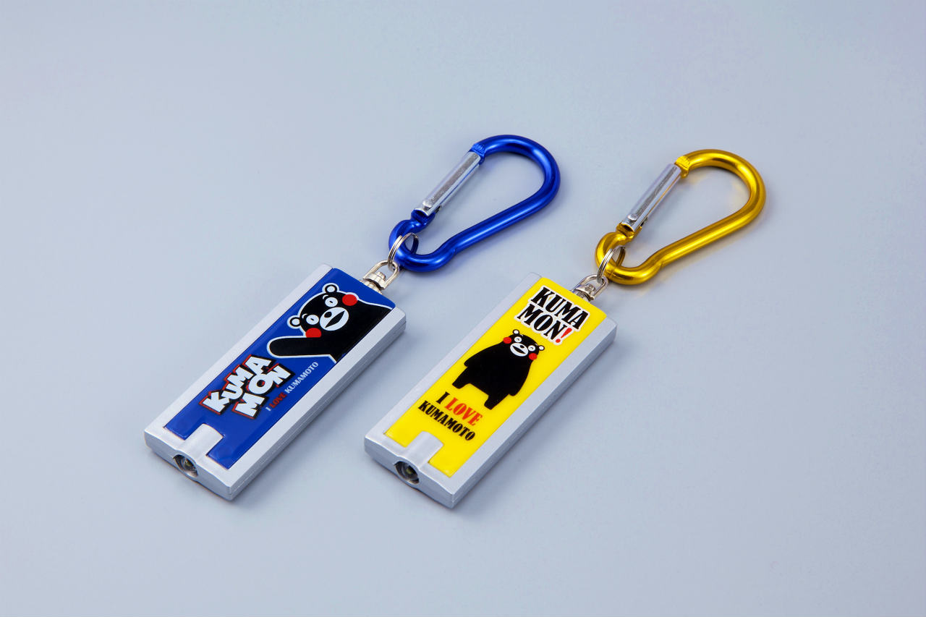
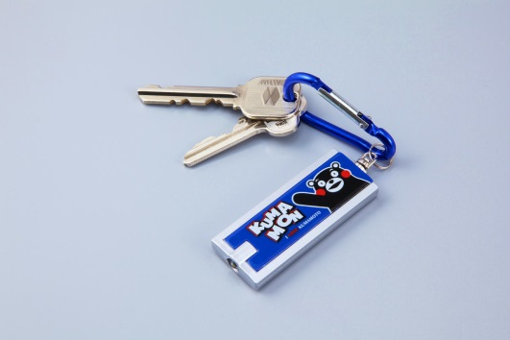
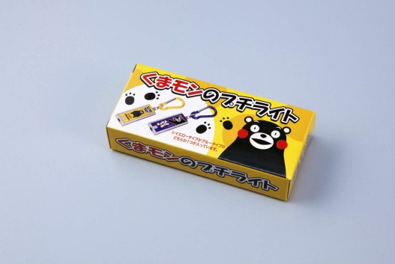
記念品 ご提案書
品名 ：くまモンのプチライト
品番：SC-1428
上代：￥230
色柄：2色アソート（色指定不可）
商品サイズ：60×24×7mm
包装：オリジナル化粧箱入り
包装サイズ：80×35×17mm
材質：ＡＢＳ樹脂・アルミ
入数：300
生産国：中国
備考：熊本県承認番号＃14017
幅広い年齢層に人気のゆるキャラ
「くまモン」をプリントしました。
ちょっとした明かりが欲しい時に重宝します。
家や車の鍵に取り付ければ、更に便利。

